Slide 1
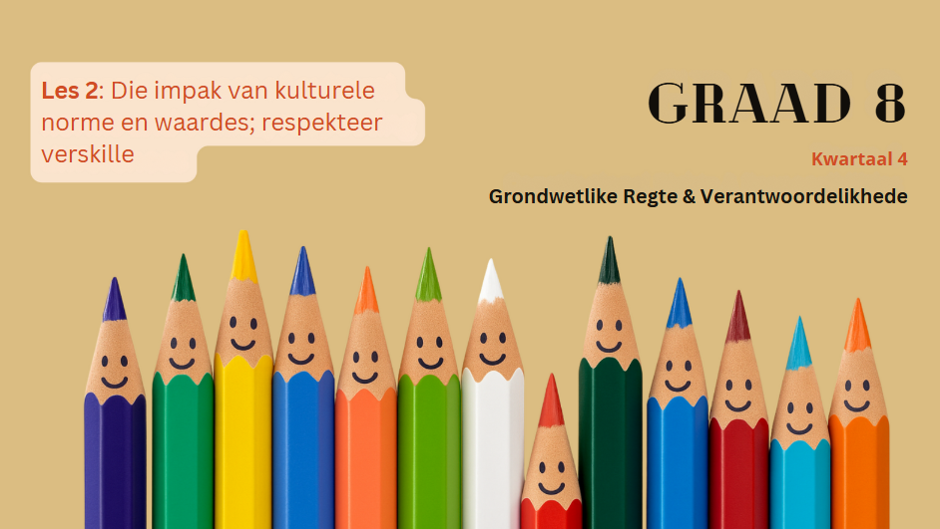

Notes:
1. Inleiding (8 min) (Skyfies 1-3)
Skyfie 1: Welkom terug, graad 8's. Verlede week het ons geleer dat Suid-Afrika se kulturele diversiteit een van ons grootste sterk punte is. Ons het gesien hoe kulturele norme en waardes ons persoonlike keuses bepaal en gemeenskappe help om saam te werk om probleme op te los.
Vra leerders om terugvoer te gee oor die refleksie-aktiwiteit (Aktiwiteit 3, Les 1 – Werkkaart) wat hulle verlede week voltooi het.
Bedank leerders vir hul deelname en verduidelik dat ons vandag die impak van kulturele norme en waardes op individuele gedrag, houdings en keuses, asook respek vir verskille verder sal ondersoek.

Slide 2

Teen die einde van hierdie les behoort jy in staat te wees om:
te beskryf hoe kulturele norme, waardes, verwagtinge, gebruike en tradisies individuele gedrag, houdings en keuses beïnvloed.
die belangrikheid daarvan om kulturele, godsdienstige en geslagsverskille in die daaglikse lewe te respekteer, te verduidelik.
te erken hoe kulturele diversiteit die Suid-Afrikaanse samelewing verryk en bydra tot eenheid en insluiting.
kulturele diversiteit aan grondwetlike regte en die verantwoordelikhede wat met hierdie regte gepaard gaan te koppel.
maniere te identifiseer om respek vir verskillende kulture te toon en by te dra tot 'n meer inklusiewe skoolomgewing.
Notes:
Skyfie 2: Teen die einde van hierdie les behoort jy in staat te wees om:
te beskryf hoe kulturele norme, waardes, verwagtinge, gebruike en tradisies individuele gedrag, houdings en keuses beïnvloed.
die belangrikheid daarvan om kulturele, godsdienstige en geslagsverskille in die daaglikse lewe te respekteer, te verduidelik.
te erken hoe kulturele diversiteit die Suid-Afrikaanse samelewing verryk en bydra tot eenheid en insluiting.
kulturele diversiteit aan grondwetlike regte en die verantwoordelikhede wat met hierdie regte gepaard gaan te koppel.
maniere te identifiseer om respek vir verskillende kulture te toon en by te dra tot 'n meer inklusiewe skoolomgewing.

Slide 3

Individuele Aktiwiteit
Source: freepik.com
Notes:
Skyfie 3: Kom ons begin met 'n kort aktiwiteit wat jou kennis oor belangrike terminologie vir hierdie onderwerp sal toets. Leerders moet Aktiwiteit 1 (Les 2 – Werkkaart) voltooi.
Gaan deur die antwoorde wat in Les 2 – Werkkaart MEMO verskaf word.

Slide 4
Impak van kultuur
Verwagtinge
GEBRUIKE
Tradisies
Notes:
2. Onderrig & Bespreking: Deel 1 (8 min) (Skyfies 4-7)
Skyfie 4: Kulturele norme, waardes, verwagtings, gebruike en tradisies speel 'n groot rol in die vorming van houdings, bepaling van individuele optrede en die maak van keuses.
Vra leerders om die terme verwagtinge, gebruike en tradisies te verduidelik.
Verwagtinge: Dit wat 'n kultuur of gemeenskap glo mense in sekere situasies moet doen.
Gebruike: Die algemene maniere om dinge in 'n bepaalde kultuur te doen, soos daaglikse gebruike, seremonies of gewoontes.
Tradisies: Oortuigings, gebruike of maniere om dinge te doen, dikwels gekoppel aan spesiale geleenthede of vieringe.
Van kleins af leer mense wat in hul kultuur as aanvaarbaar of respekvol beskou word. Hierdie lesse bepaal persoonlike besluite en optrede, dikwels sonder dat mense dit eers besef.

Slide 5
Impak op individuele gedrag
Mense tree dikwels op volgens maniere wat respek vir kulturele tradisies toon.
In sommige kulture word daar van individue verwag om gesins- of gemeenskapsbehoeftes bo hul eie te stel.
Notes:
Skyfie 5: Hoe beïnvloed dit individuele gedrag?
Mense tree dikwels op volgens maniere wat respek vir kulturele tradisies toon. Byvoorbeeld, om respek aan ouer mans te toon deur die gebruik van sekere groetvorme of lyftaal.
In sommige kulture word daar van individue verwag om gesins- of gemeenskapsbehoeftes bo hul eie te stel. Dit beïnvloed hul optrede in die daaglikse lewe. Byvoorbeeld, 'n jongmens kan kies om eerder te help met die versorging van jonger broers en susters of bejaarde familielede as om tyd saam met vriende deur te bring, of hulle kan 'n deel van hulle verdienste gee om die gesin te onderhou.

Slide 6
Impak op houdings
Houdings oor geslagsrolle, huwelike, opvoeding of sukses word dikwels beïnvloed deur wat die bepaalde kultuur as goed of reg beskou.
Kulturele waardes vorm mense se wêreldbeskouing, wat hulle glo belangrik is.
Notes:
Skyfie 6: Hoe beïnvloed dit houdings?
Kulturele waardes vorm mense se wêreldbeskouing, wat hulle glo belangrik is en hoe hulle ander sien.’
Houdings oor onderwerpe soos geslagsrolle, huwelik, opvoeding of sukses word dikwels beïnvloed deur wat die bepaalde kultuur as goed of reg beskou.

Slide 7
Impak op keuses
Tradisies vorm deelname aan aktiwiteite soos sport, seremonies of godsdienstige gebruike.
Kulturele verwagtinge kan persoonlike keuses bepaal of beperk.
Notes:
Skyfie 7: Hoe beïnvloed dit keuses?
Kulturele verwagtinge kan persoonlike keuses beïnvloed. Sommige kulture kan byvoorbeeld sterk tradisies hê ten opsigte van die keuse van ‘n geskikte loopbaan of lewensmaat.
Deelname aan sekere aktiwiteite, soos sport, seremonies of godsdienstige gebruike, word dikwels deur kulturele tradisies gevorm.
Verduidelik dat individue soms hul gedrag en houdings aanpas wanneer hulle met mense van ander kulture omgaan, om respek te toon en misverstande te vermy. Byvoorbeeld, 'n persoon kan die korrekte groet- of aanspreekvorm leer wanneer hulle 'n gemeenskap met verskillende gebruike besoek. (Gebruike is n ander woord vir "praktyke.”)

Slide 8
Verstaan diverse kulture en ons regte
Om oor verskillende kulture te leer, help ons om respek vir oortuigings, gebruike en lewenswyses te toon.
Diversiteit versterk Suid-Afrika deur verdraagsaamheid, respek en samewerking aan te moedig.
Die Grondwet beskerm kulturele regte:
Artikel 15: Elkeen het die reg op vryheid van godsdiens, oortuiging en mening.
Artikel 16: Haatspraak word nie toegelaat nie.
Artikel 30: Elkeen het die reg om sy eie taal te gebruik en deel te neem aan die kultuurlewe van sy keuse.
Artikel 31: Die regte van mense wat aan kulturele, godsdienstige of taalgroepe behoort, word beskerm.
Notes:
3. Onderrig & Bespreking: Deel 2 (8 min) (Skyfies 8-9)
Skyfie 8: Hierdie hele lesreeks handel oor die begrip van diverse kulture en die erkenning dat dit ons samelewing verryk. Deur van verskillende kulture te leer en hulle te herken, kan ons respek toon vir oortuigings, gebruike en maniere om dinge te doen wat dalk anders is as ons eie.
Wanneer ons uiteenlopende kulture verstaan en aanvaar, help ons om 'n meer vreedsame en verenigde samelewing te bou. Diversiteit verryk Suid-Afrika deur verdraagsaamheid, respek en samewerking tussen mense van verskillende agtergronde aan te moedig.
HERINNERING: Ons het die Handves van Menseregte tydens die laaste onderwerp (Graad 8, Kwartaal 4, Week 1-4) rakende menseregteskendings en geslagsgelykheid behandel.
Soos aan die begin van Les 1 genoem, beskerm ons Grondwet die kulturele regte van alle mense in Suid-Afrika. Byvoorbeeld:
Artikel 15: Elkeen het die reg op vryheid van godsdiens, oortuiging en mening.
Artikel 16: Haatspraak word nie toegelaat nie.
Artikel 30: Elkeen het die reg om sy eie taal te gebruik en deel te neem aan die kultuurlewe van sy keuse.
Artikel 31: Die regte van mense wat aan kulturele, godsdienstige of taalgroepe behoort, word beskerm.

Slide 9
Respekteer kulturele, godsdienstige en geslagsverskille
Ons het die vryheid om ons eie godsdiens en kultuur te beoefen, en die verantwoordelikheid om ander te respekteer.
Respek beteken om mense regverdig en vriendelik te behandel en verskillende oortuigings en gebruike te aanvaar.
Waarom is respek belangrik?
Dit help om rassisme, seksisme en diskriminasie te verminder.
Dit maak dit makliker vir mense om vreedsaam saam te leef en te werk.
Dit skep 'n inklusiewe, gelyke samelewing waar almal veilig en gewaardeerd voel.
Notes:
Skyfie 9: Ons moet ander probeer verstaan en onthou dat ons almal die vryheid het om ons eie godsdiens en kultuur te beoefen. Soveel as wat ons daardie vryheid het, moet ons ook respek hê vir ander.
Respek vir verskille in kultuur, godsdiens en geslag handel oor ons optrede teenoor ander in ons daaglikse lewe. Dit beteken om mense regverdig te behandel, goedhartigheid te betoon en te aanvaar dat ander mense dalk ander oortuigings, gebruike of werkswyses het wat van joune mag verskil.
Om respek te betoon kan:
help om rassisme, seksisme en ander vorme van diskriminasie te verminder.
dit makliker maak vir mense van verskillende agtergronde om vreedsaam saam te leef en te werk.
'n meer inklusiewe en gelyke samelewing skep, waar almal veilig en gewaardeerd kan voel.
Vra leerders om voorbeelde te gee van hoe ons respek vir verskillende kulture kan toon.
Moontlike antwoorde sluit in:
Luister na en leer van mense met verskillende oortuigings of lewenswyses.
Praat en tree goedhartig op en toon begrip.
Neem deel aan kulturele en gemeenskapsaktiwiteite met 'n oop gemoed.
Daag onregverdige behandeling uit wanneer jy dit sien, staan byvoorbeeld op teen afknouery of diskriminasie by die skool.

Slide 10
Groep-aktiwiteit
Source: freepik.com
Notes:
4. Groepaktiwiteit (12 min) (Skyfie 10)
Skyfie 10: Leerders moet Aktiwiteit 2 (Les 2 – Werkkaart) voltooi.
Laat leerders toe om terugvoer te gee en die antwoorde in Les 2 – Werkkaart MEMO te bespreek.
Nota aan onderwyser: Indien daar genoeg tyd is, kan jy die volgende opsionele aktiwiteit insluit: Stel as ‘n klas 'n stel diversiteitsriglyne op oor hoe om mekaar van nou af te behandel.

Slide 11
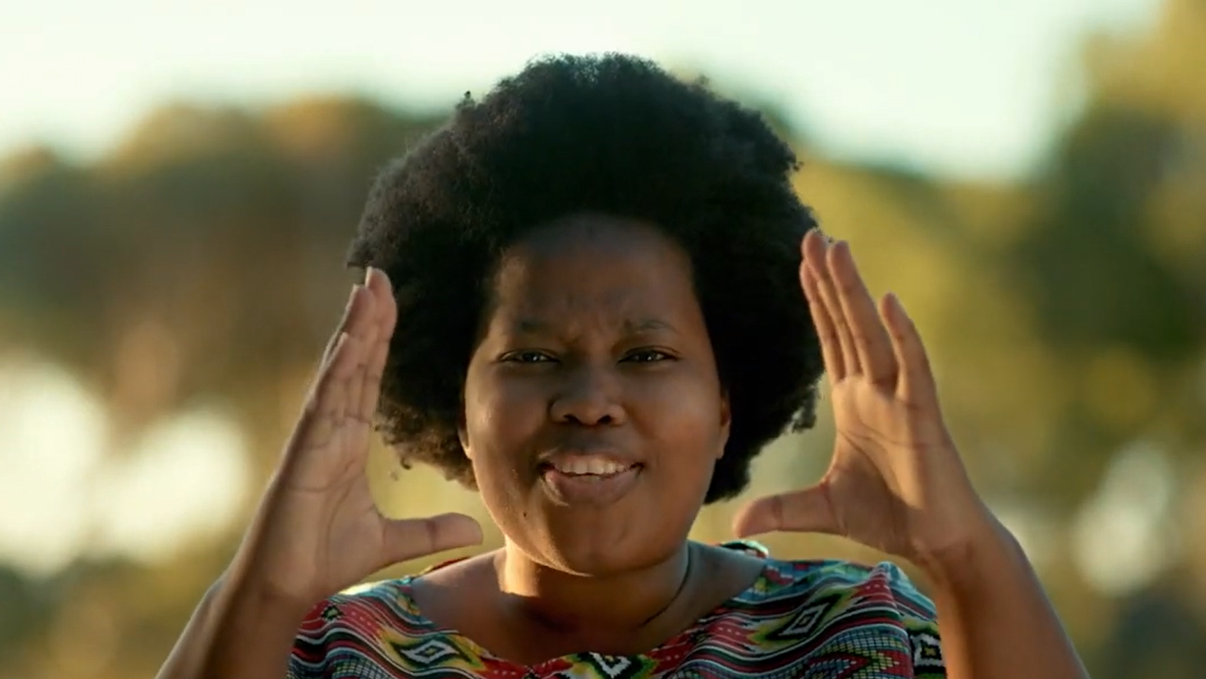
Kyk: SOUTH AFRICA: A place of many names bit.ly/45VK3DR (2 min 56 sek.)
Notes:
5. Gevolgtrekking (4 min) (Skyfie 11)
Skyfie 11: Ons gaan hierdie les afsluit deur na 'n video te kyk wat die kern vasvang van wat dit beteken om Suid-Afrikaans te wees.
Siphokazi Jonas skryf 'n liefdesbrief aan haar land, Suid-Afrika. Sy deel hoekom Suid-Afrika die plek van baie name is en hoe hulle verbind is, hetsy deur hul voorouers, natuur, diere, mode, geskrifte, kinders, wolkekrabbers en vele meer "name" wat kom.
Kyk: SOUTH AFRICA: A place of many names bit.ly/45VK3DR (2 min 56 sek.)

